Slide 1
Optimalizace problému barvení grafu genetickým algoritmem s rozšířením sudoku
Jaromír Franěk / xfrane16

Slide 2
Přístup
Fitness funkce u základní a sudoku verze
Výběr jedinců
Způsob křížení u základní a sudoku verze
Mutace základní a sudoku verze
Nová populace (+ nejlepší jedinci předchozí)

Slide 3
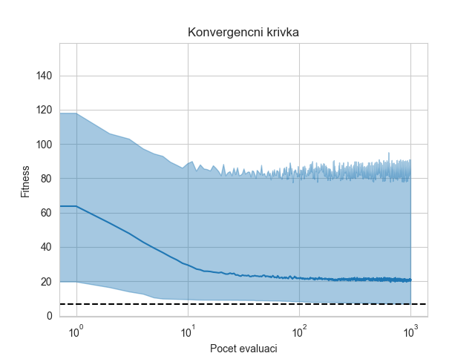
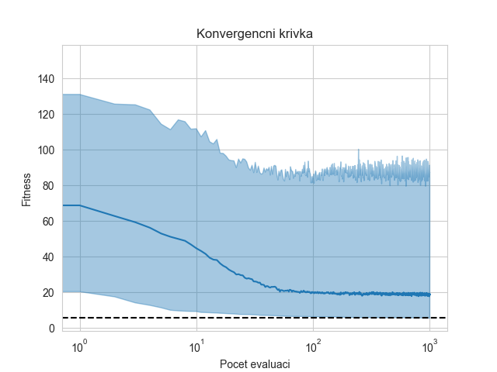
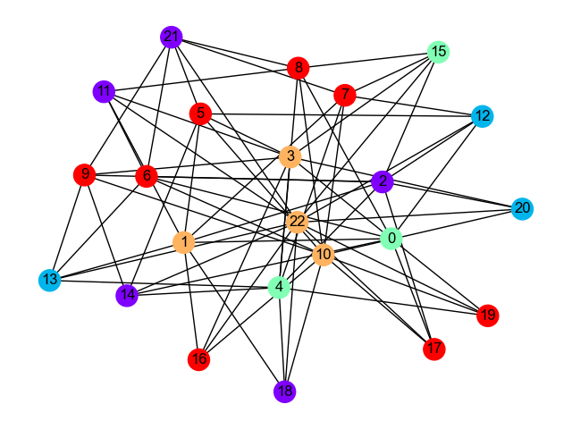
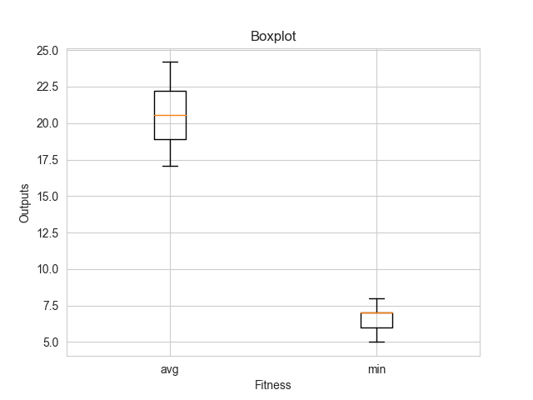
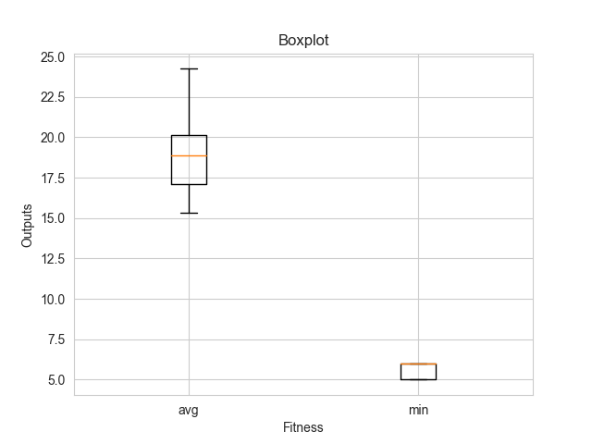
Bezkonfliktní křížení a dvoubodové
Vlevo se zkříží konflikty
Napravo dvoubodové
Po provedení Mann-Whitney testu na minimální hodnoty bylo usouzeno, že rozdíl je významný.

Slide 4
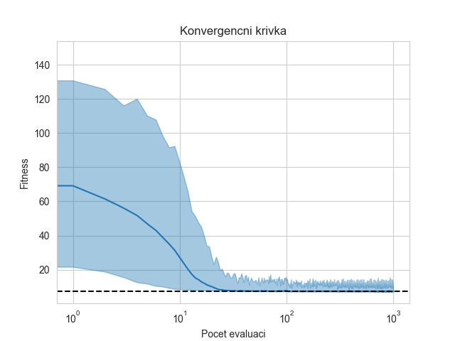
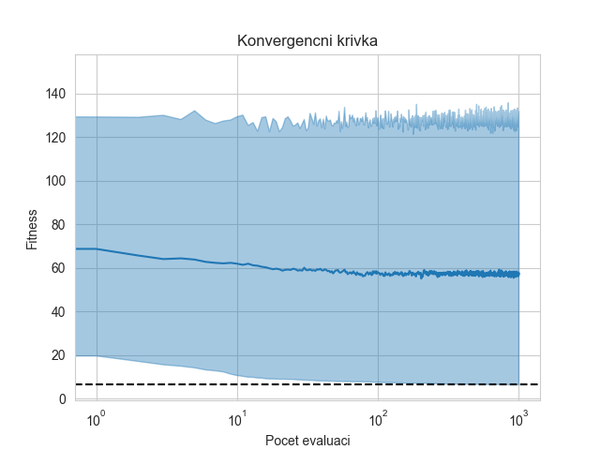
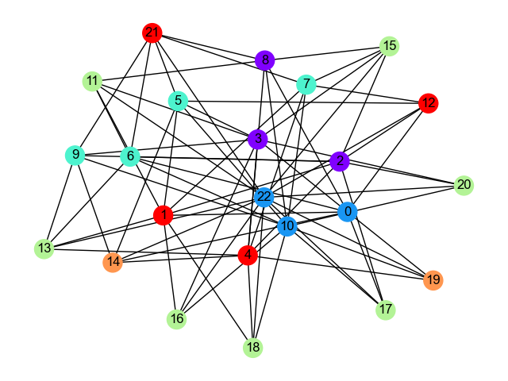
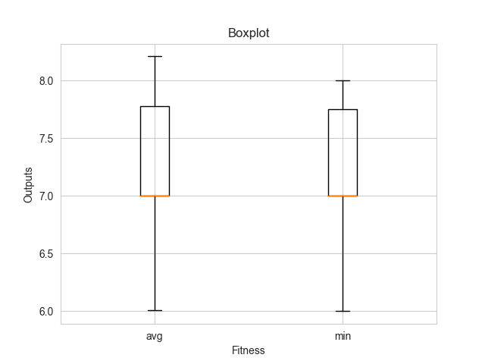
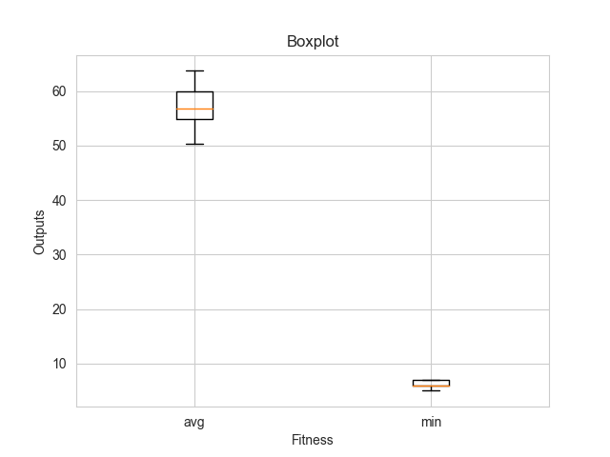
Porovnání mutací
Vlevo mutování konfliktních uzlů na náhodnou hodnotu je efektivní. U prohození je vidět, že jako samostatná mutace není dostatečná.

Slide 5
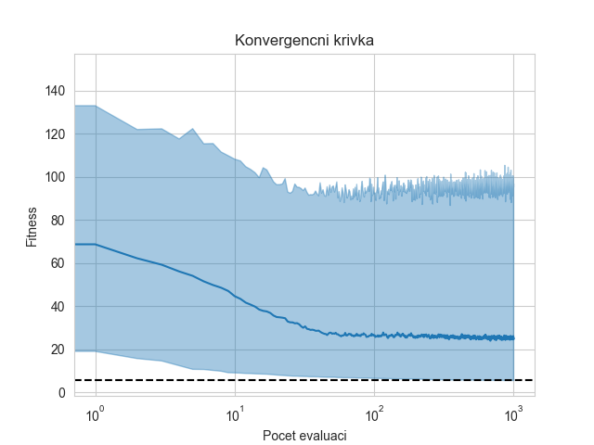
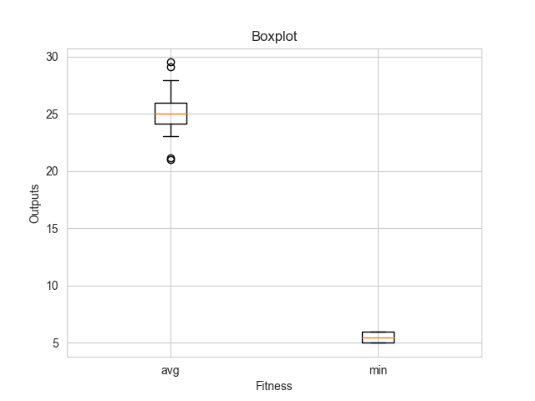
Porovnání mutací
Zmínit pořadí mutací

Slide 6
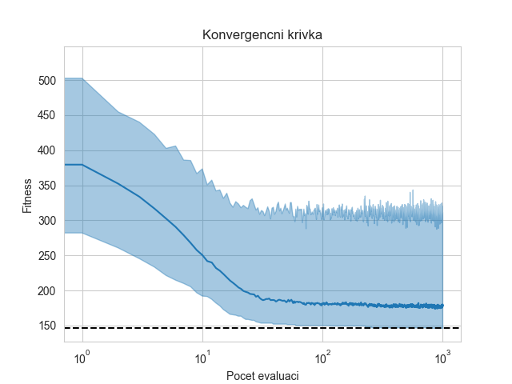
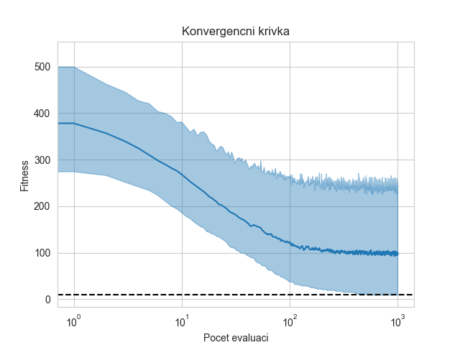
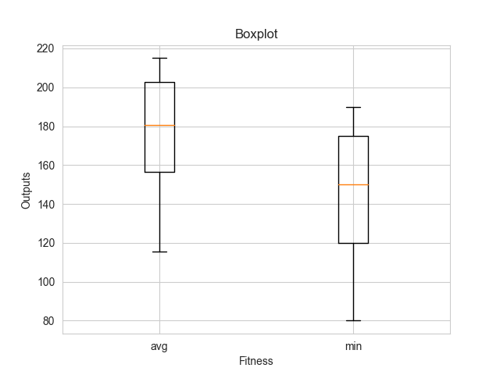
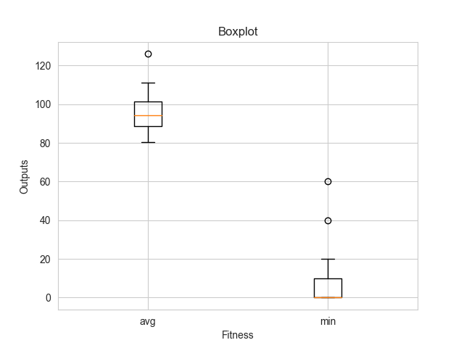
Má mutace shift vliv na řešení sudoku?
Vlevo shift, napravo bez shiftu.
Myslím, že v tomto případě test není třeba.

Slide 7
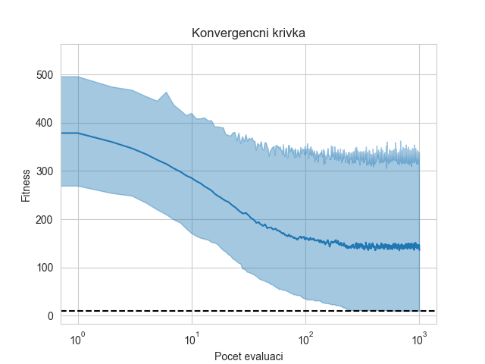
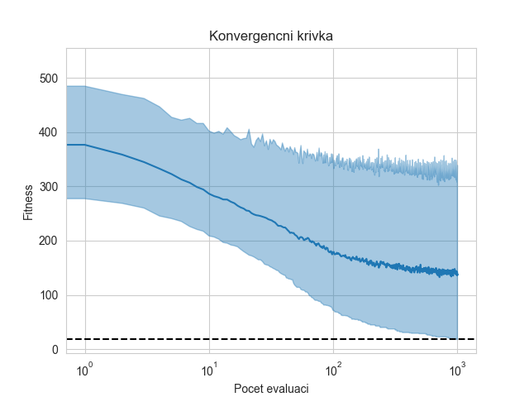
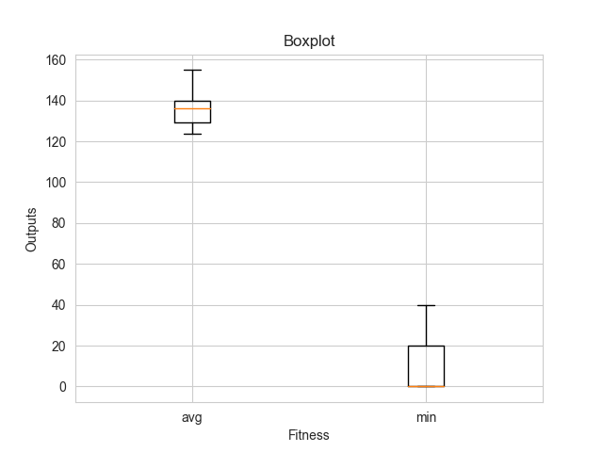
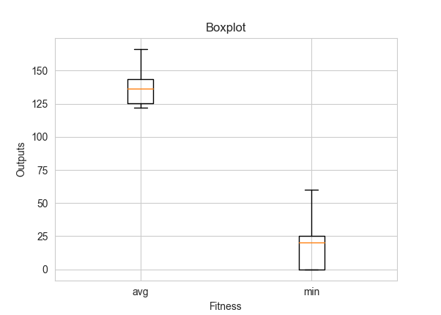
Má křížení vliv na řešení sudoku?
Vlevo křížení (dvoubodové), napravo bez křížení.
Po provedení T-testu na minimální hodnoty bylo usouzeno, že rozdíl není významný.

Slide 8
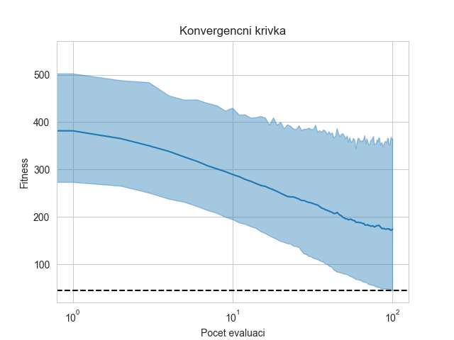
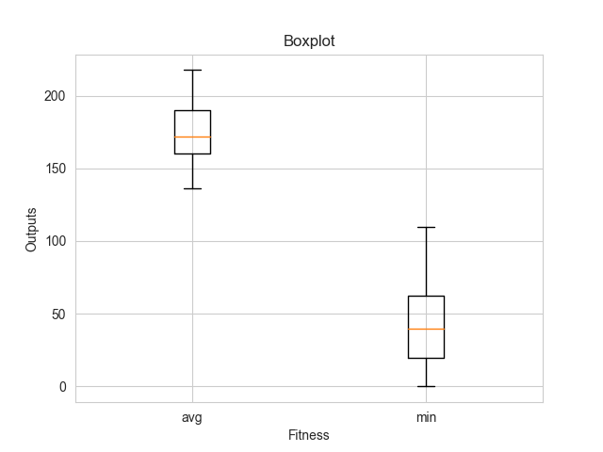
Zajímavé výsledky
Tady hned první běh vyřešil sudoku do 100 iterací, ostatní bohužel zaostávají.

Slide 9
Možná vylepšení
Hlavně důkladně otestovat
Neměnné prvky a cena operací (optimalizace)
Pohrát si s operací shift -> například shift pouze konfliktních prvků (cena)
Implementovat uchovávání diverzity populace (MOEA)

Slide 10


